Slide 1
Fascinantes fotografías de las tribus más remotas del mundo antes de que desaparezcan.
Por: Jimmy Nelson
Jimmy Nelson (Sevenoaks, Kent, 1967) comenzó a trabajar como fotógrafo en 1987.
Después de haber pasado 10 años en un internado jesuita en el norte de Inglaterra, salió por su cuenta para atravesar el Tíbet a pie. El viaje duró un año y a su regreso, con imágenes reveladoras de un Tíbet inaccesible, se publicaron con gran éxito internacional.
Desde el año 1997 empezó a acumular imágenes de culturas remotas y fotografiadas únicas, realizadas con una cámara de placa tradicional de 50 años de antigüedad.
Muchos premios reflejan la calidad y el reconocimiento a sus trabajos extraordinarios.

Slide 2
El mundo nunca ha estado tan interconectado como hoy. El ritmo de urbanización de los países aumenta de forma trepidante, tanto que en 2008 más de la mitad de la población mundial pasó a habitar en ciudades, por primera vez en la historia.
Pero ello no significa que en pleno siglo XXI no existan comunidades que vivan en su más absoluto aislamiento. En realidad se estima que pueden existir alrededor de 100 tribus indígenas sin contacto con el resto del mundo de forma voluntaria, aunque los datos no son muy claros. Los investigaciones han revelado que Brasil es el país que maneja los datos más precisos al respecto.
Según información recogida a través de reconocimientos aéreos y entrevistas a miembros indígenas que han decidido tener contacto exterior, serían casi 80 las tribus que viven en una cerrazón total respecto al resto de la sociedad.

Slide 3
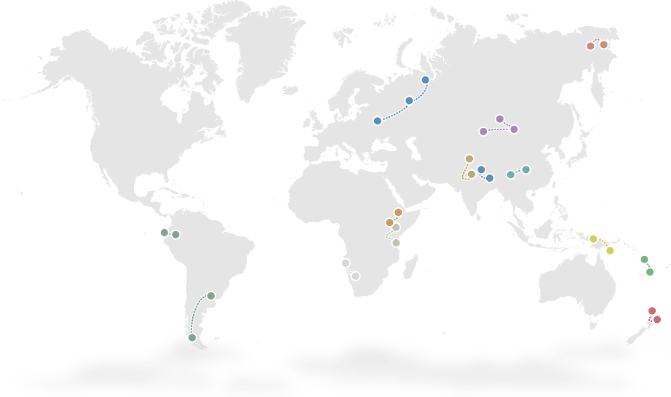
Lugares, en el mundo, donde se encuentran las tribus próximas a desaparecer.

Slide 4
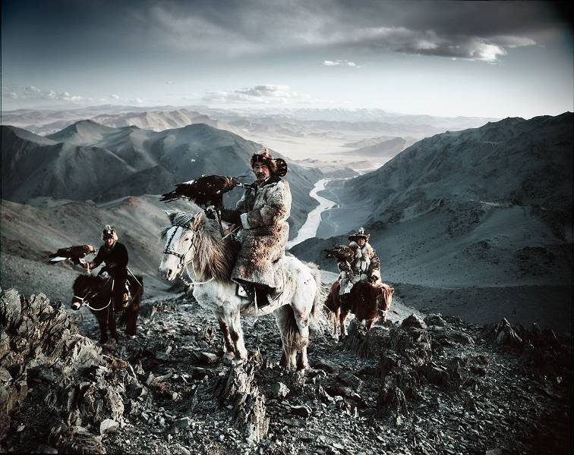
KAZAKH, Mongolia

Slide 5
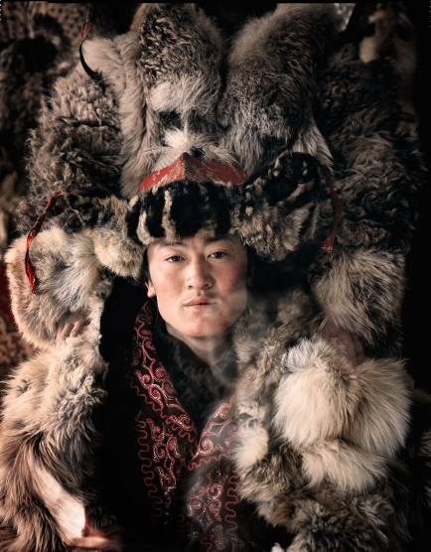
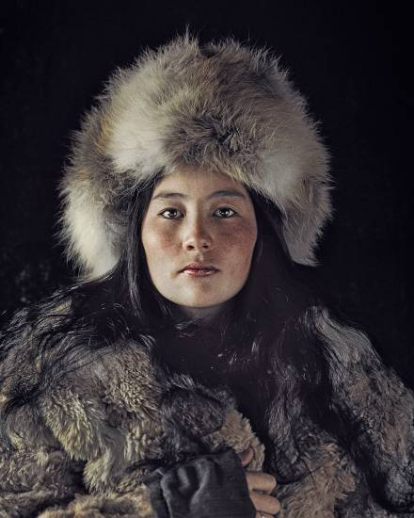

Slide 6
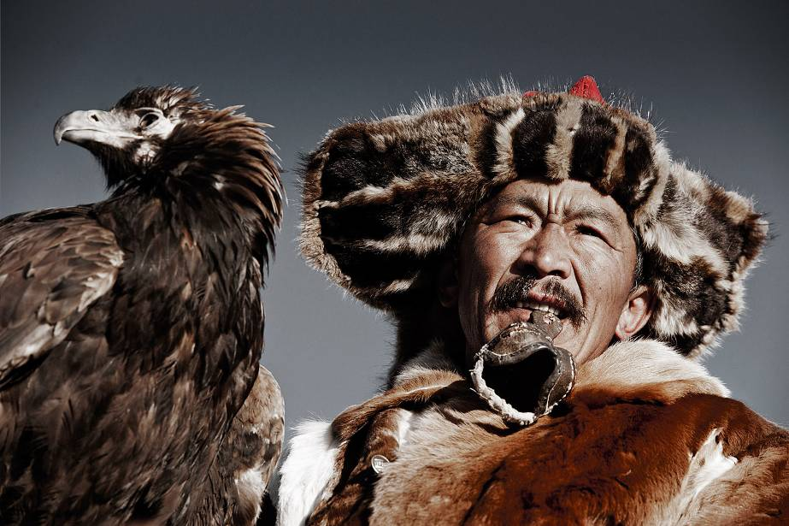

Slide 7
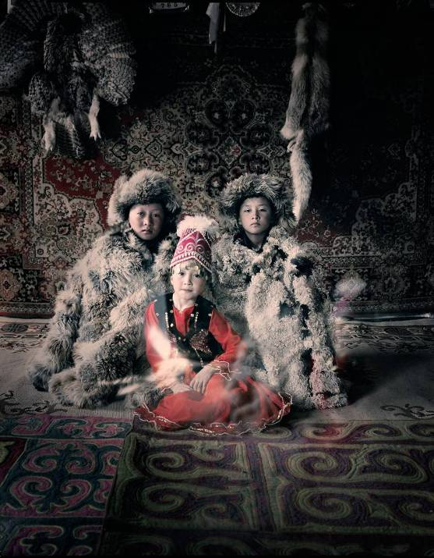

Slide 8
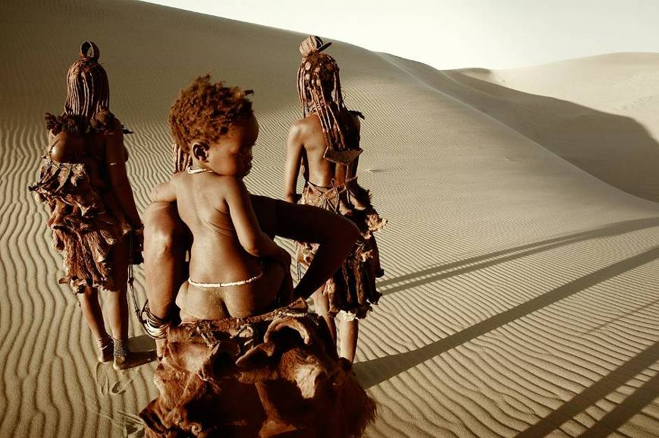
HIMBA, Namibia

Slide 9


Slide 10
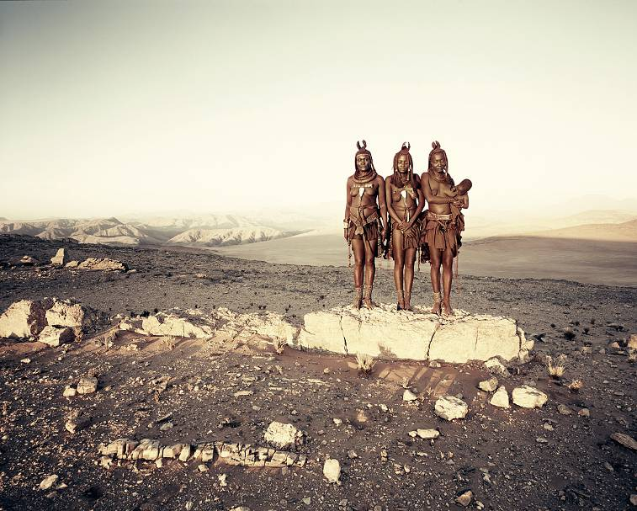

Slide 11
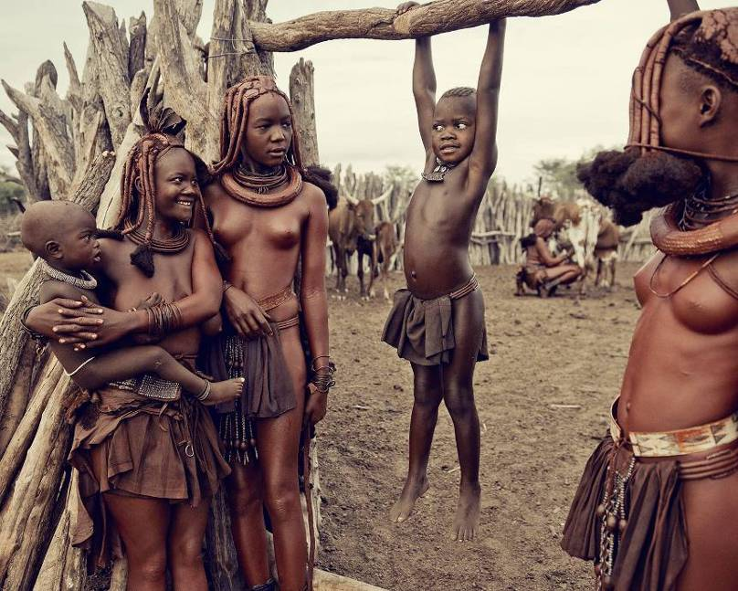

Slide 12
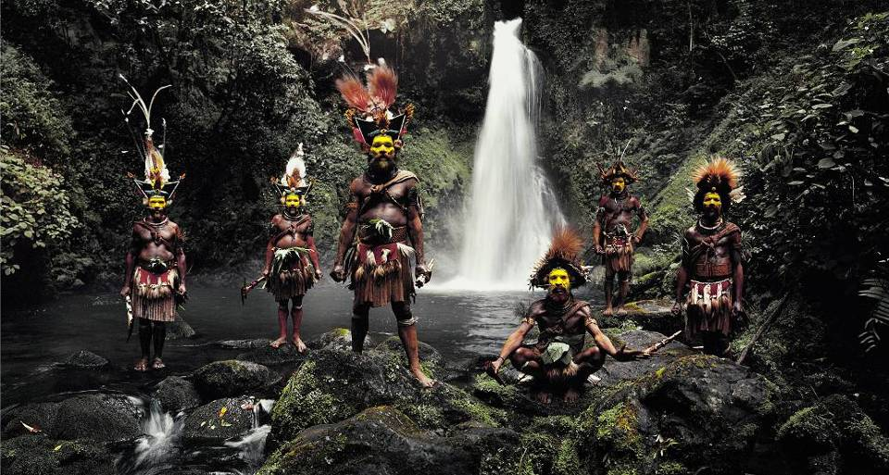
HULI, Indonesia y Papua Nueva Guinea

Slide 13
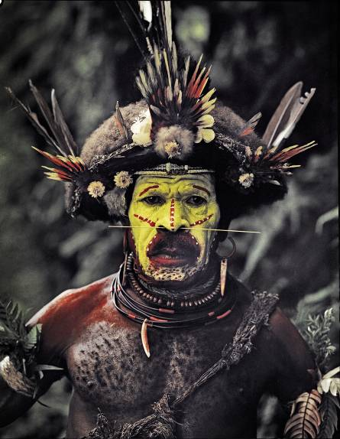
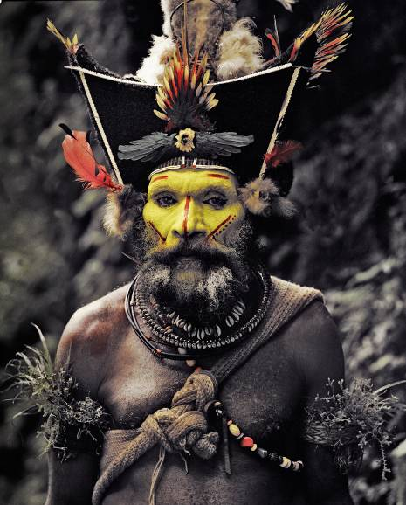

Slide 14
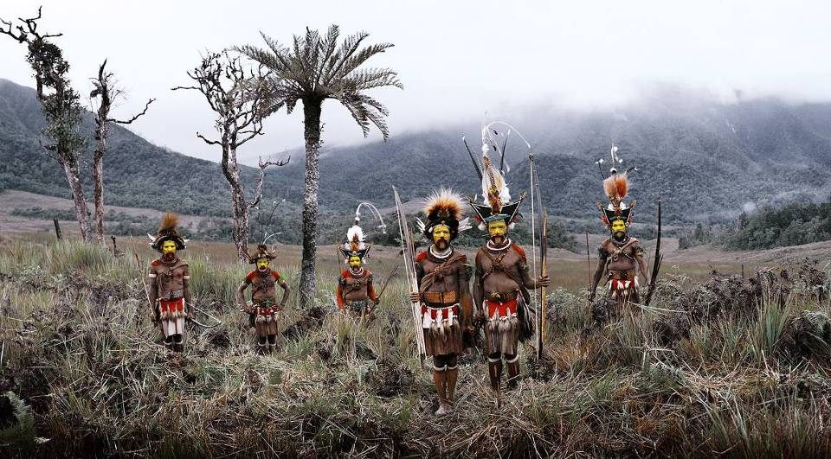

Slide 15
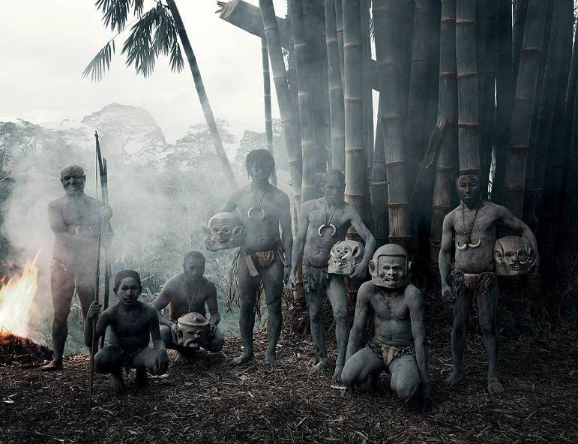
ASARO, Indonesia y Papua Nueva Guinea

Slide 16
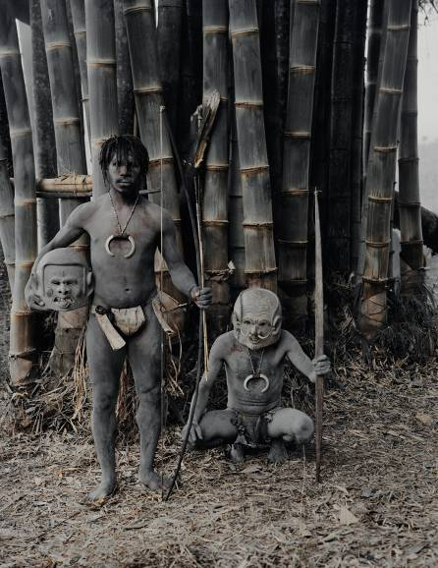
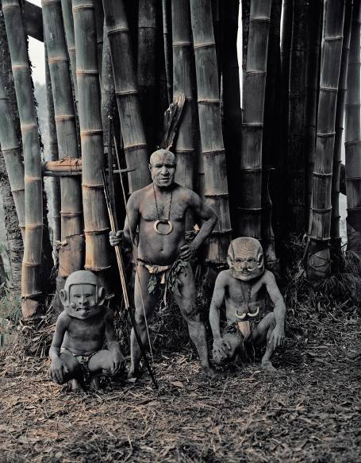

Slide 17
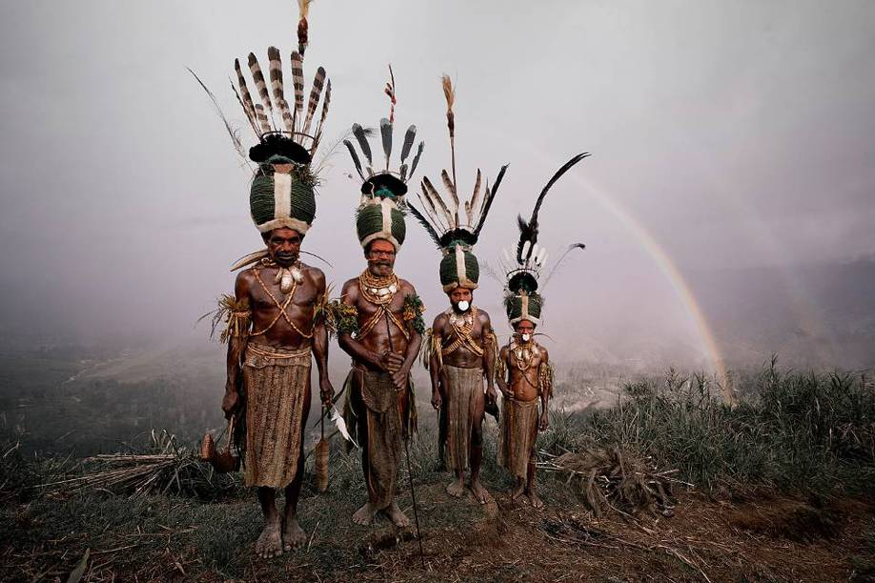
KALAM, Indonesia y Papua Nueva Guinea

Slide 18
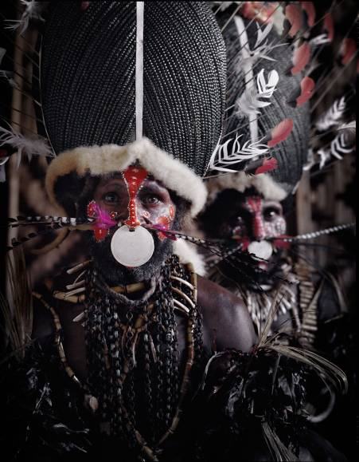
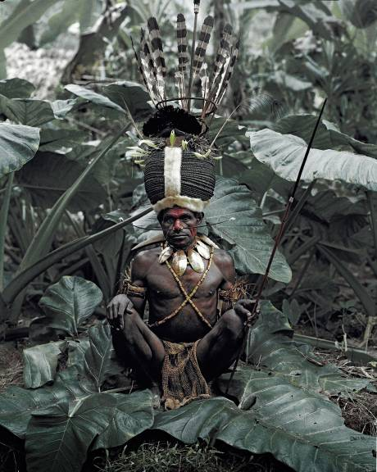

Slide 19
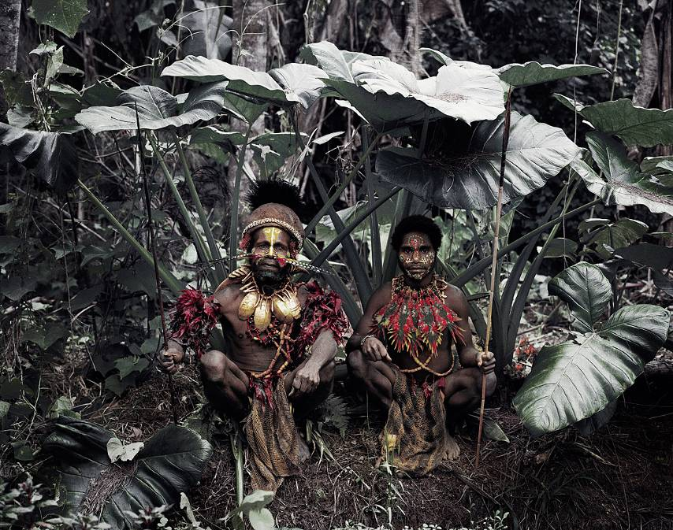

Slide 20
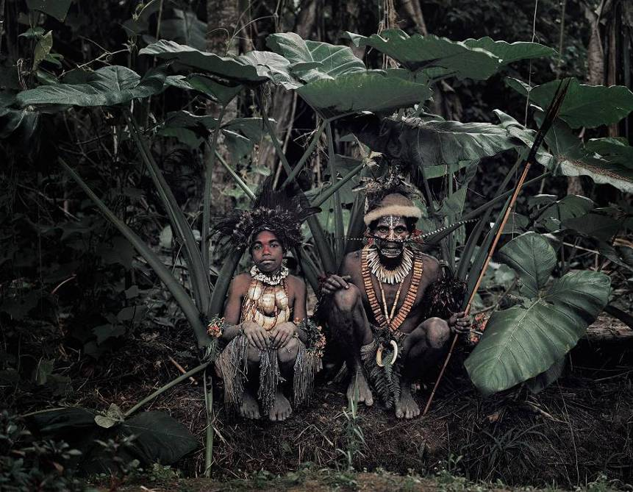

Slide 21
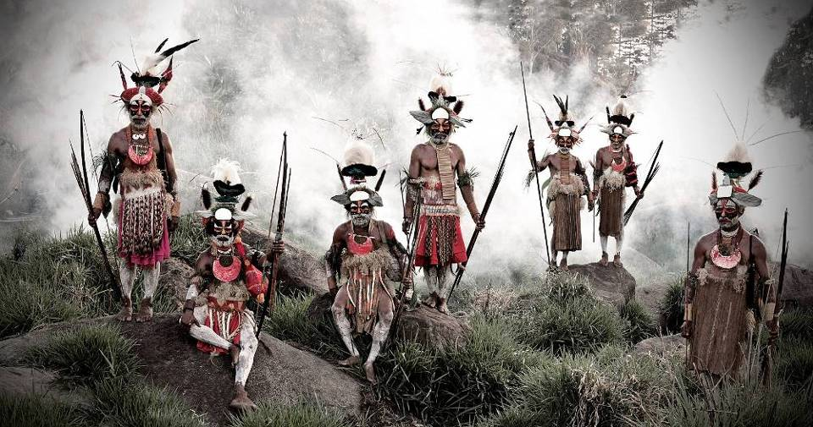
GOROKA, Indonesia y Papua Nueva Guinea

Slide 22
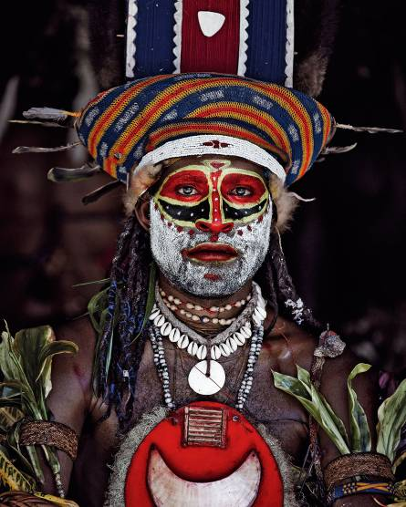
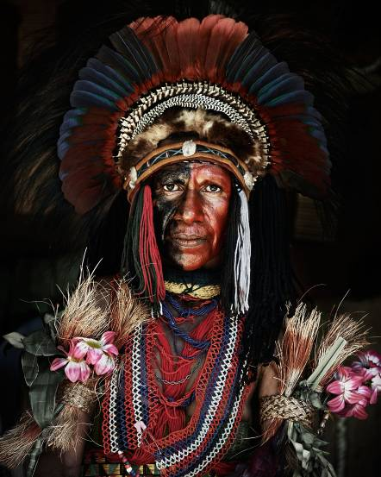

Slide 23
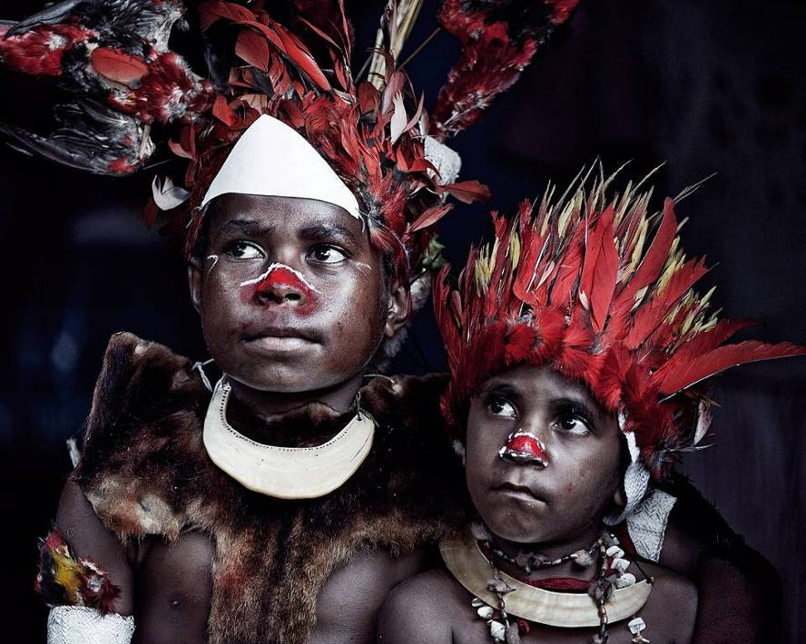

Slide 24
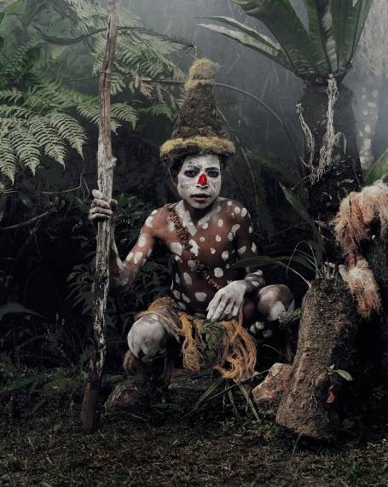
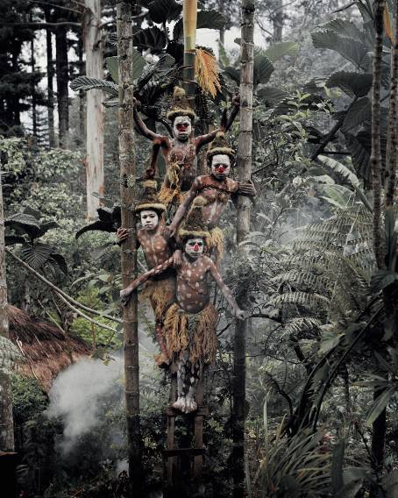

Slide 25
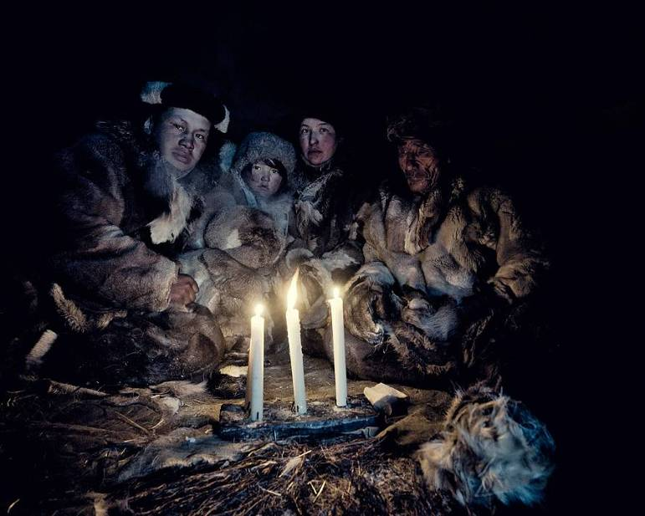
CHUKCHI, Rusia

Slide 26
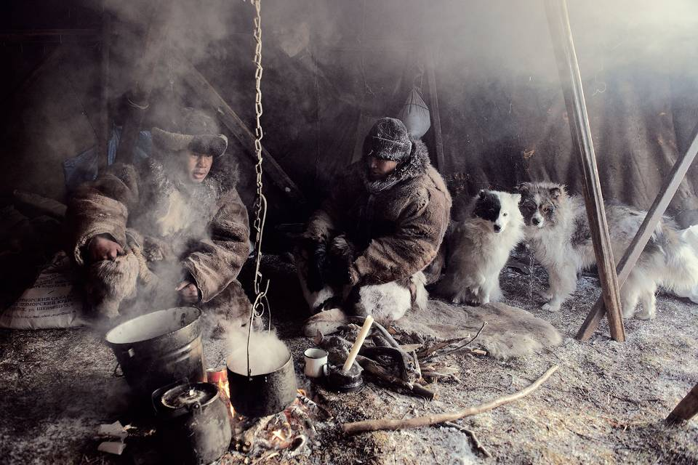

Slide 27
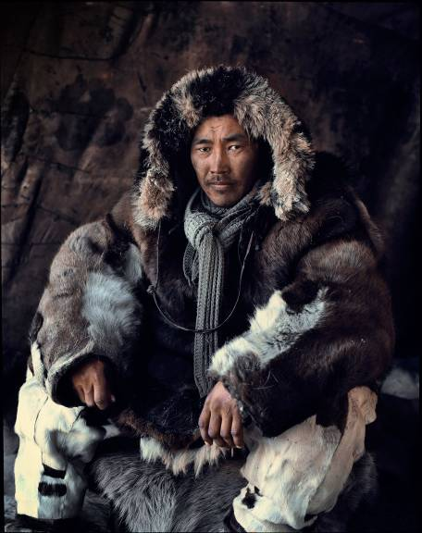
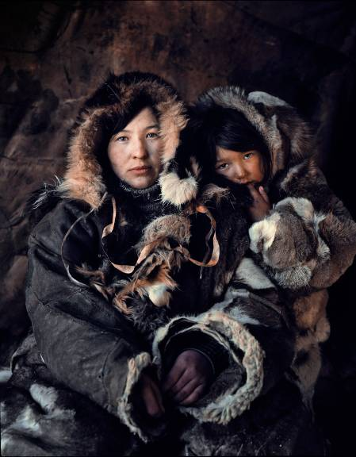

Slide 28
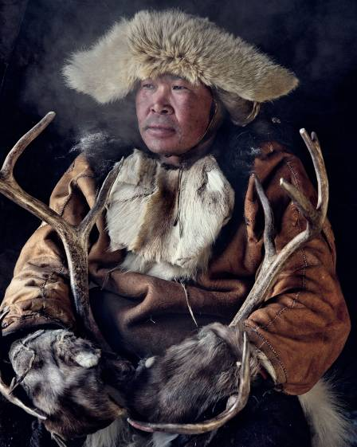
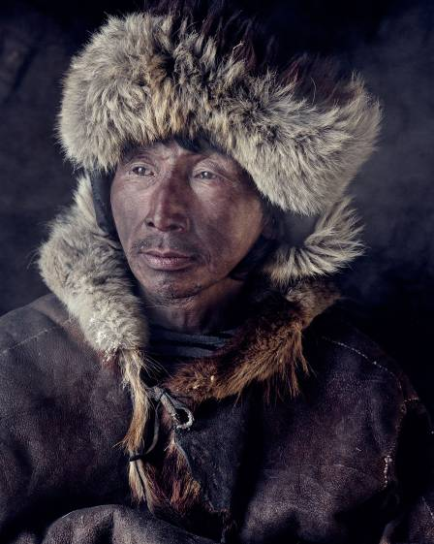

Slide 29
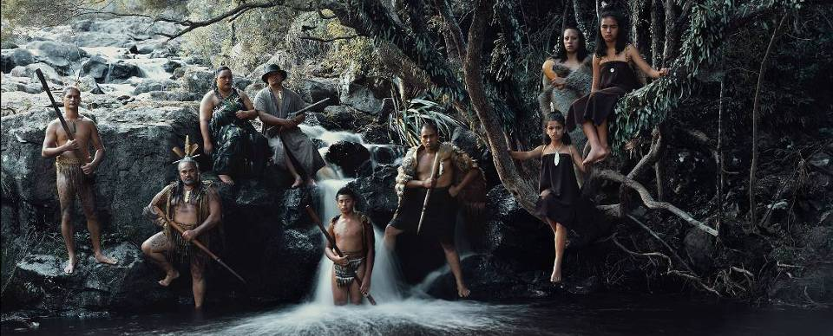
MAORI, Nueva Zelanda

Slide 30
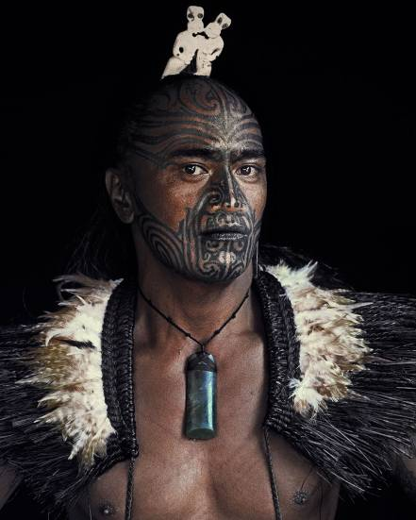


Slide 31
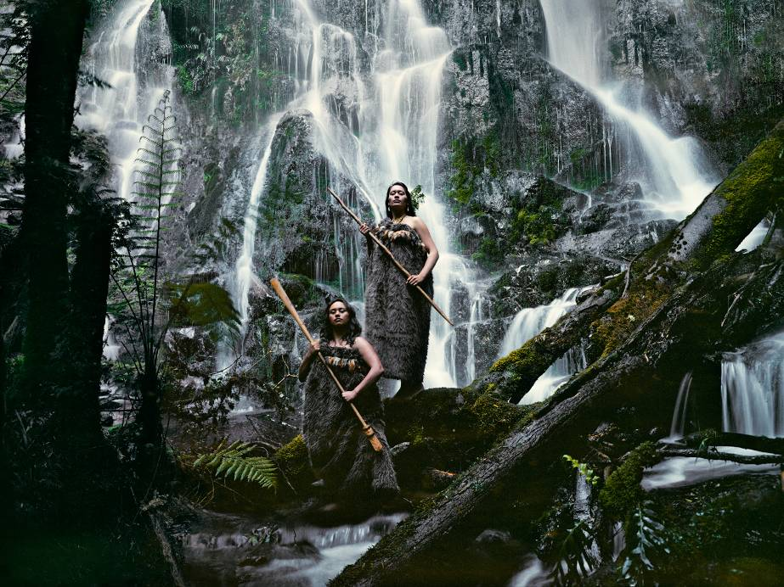

Slide 32
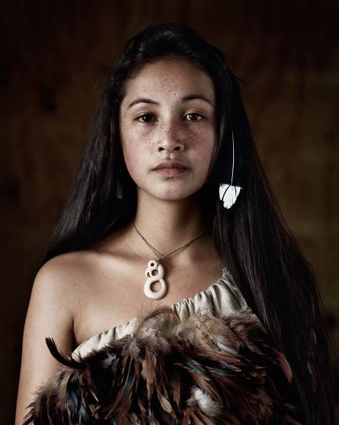
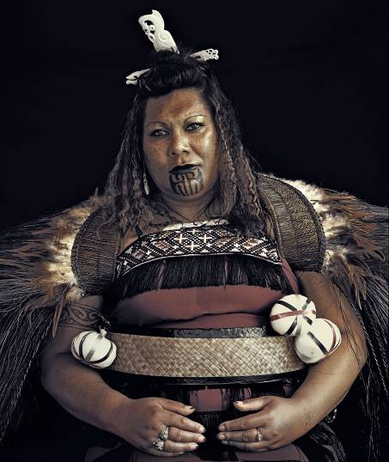

Slide 33
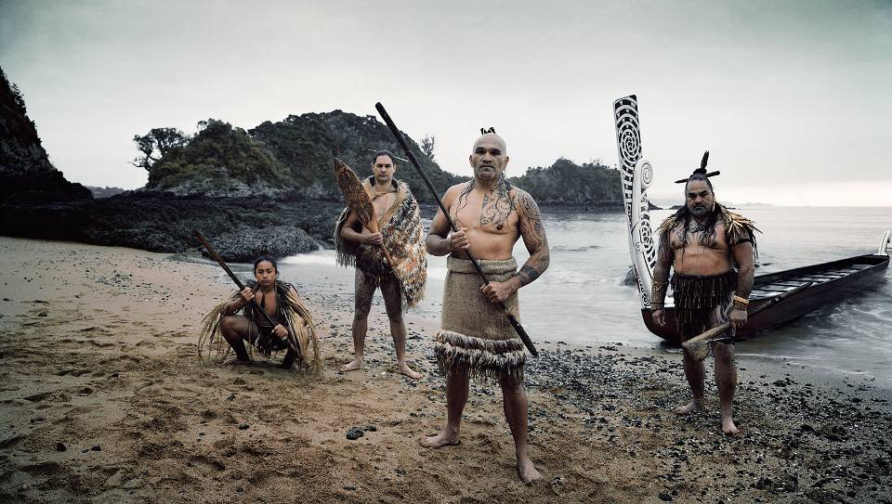

Slide 34

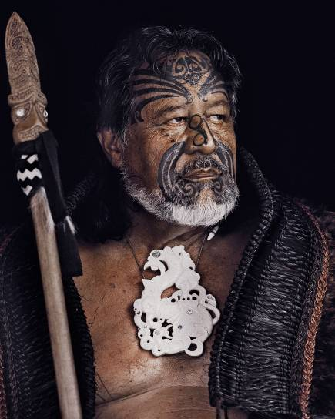

Slide 35
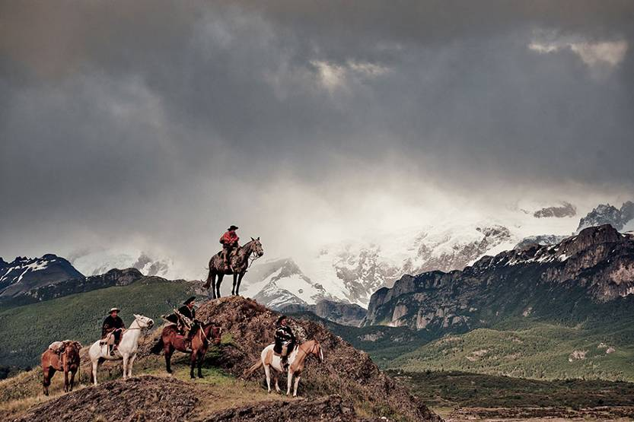
GAUCHOS, Argentina

Slide 36
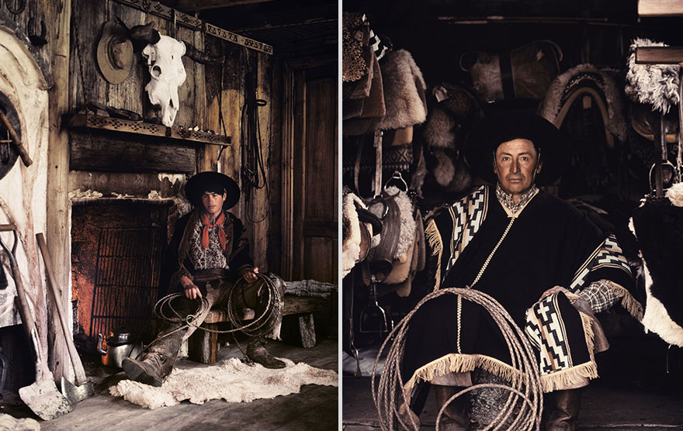

Slide 37
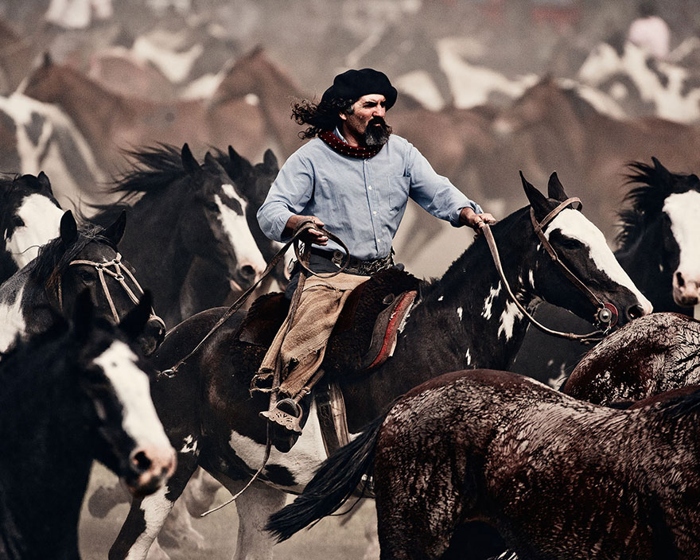

Slide 38
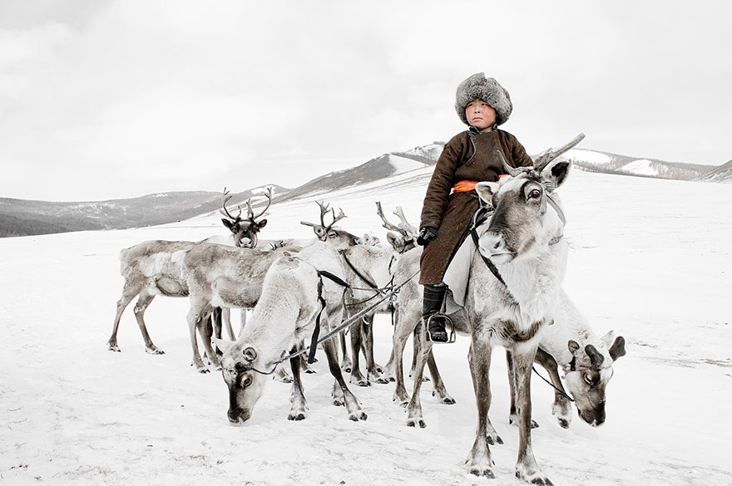
Tsaatan, Mongolia

Slide 39
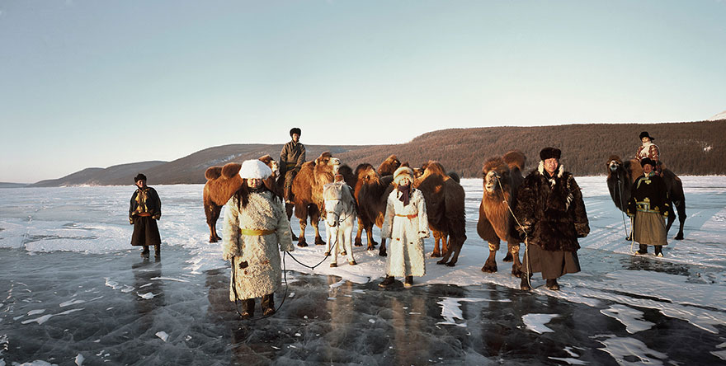

Slide 40
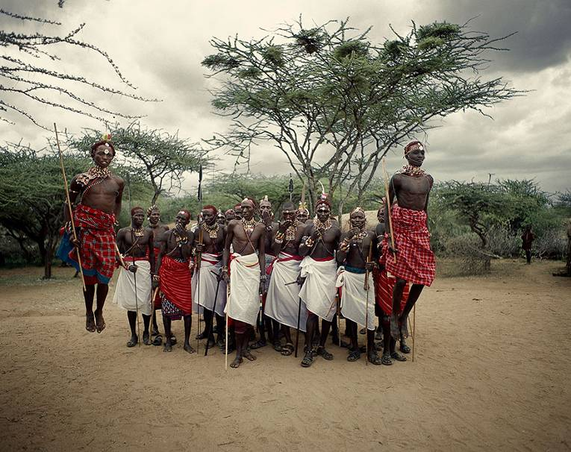
Samburu, Kenya

Slide 41
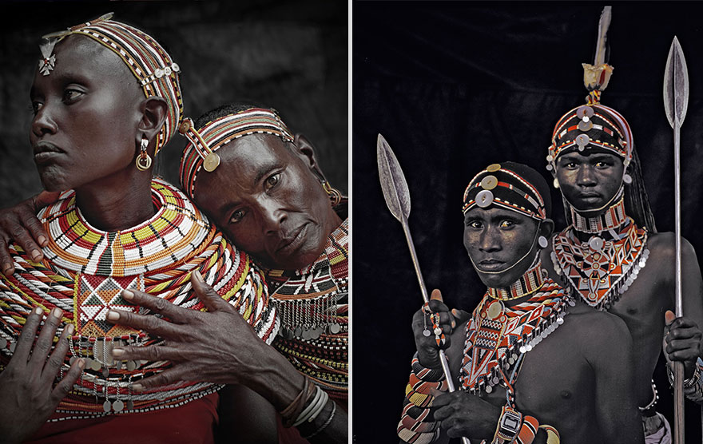

Slide 42
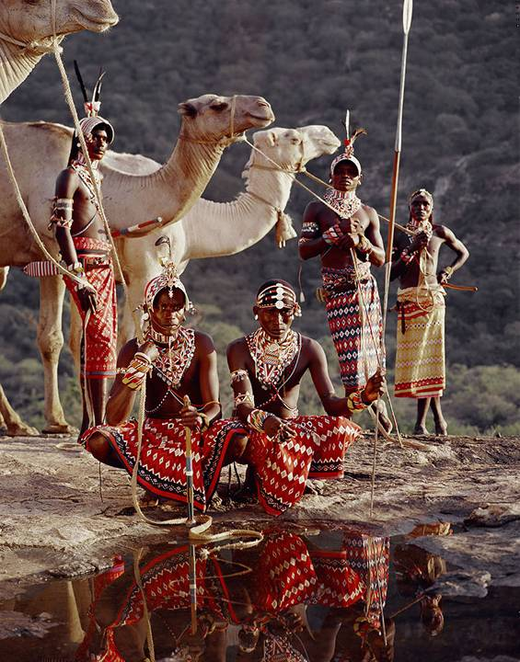

Slide 43
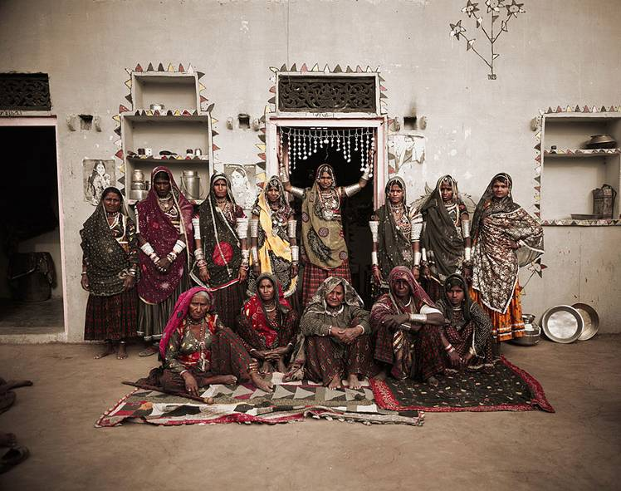
Rabari, India

Slide 44
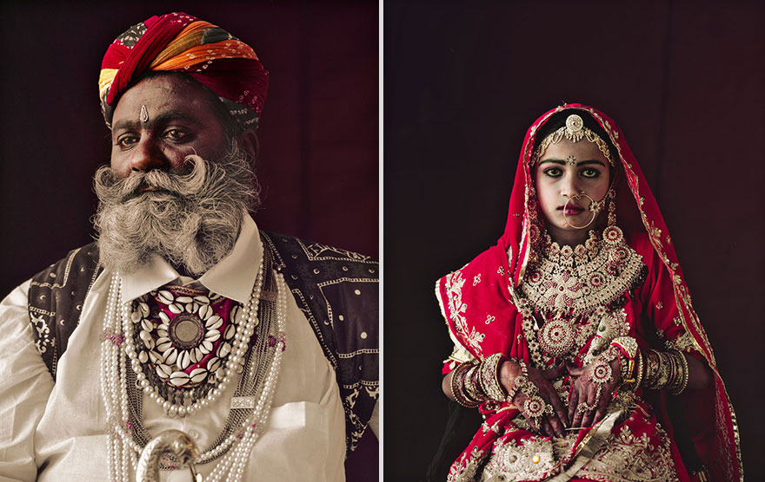

Slide 45


Slide 46

Mursi, Etiopia

Slide 47

Ladakhi, India

Slide 48

Vanuatu, Islas Vanuatu

Slide 49

Drokpa, India

Slide 50


Slide 51

Dassanech,
Etiopía

Slide 52

Karo, Etiopía

Slide 53


Slide 54

Banna, Etiopía

Slide 55


Slide 56

Dani, Indonesia y Papua Nueva Guinea

Slide 57


Slide 58

Maasai, Tanzania

Slide 59

Nenets, Rusia

Slide 60


Slide 61


Slide 62
FIN

Slide 63



Accede a la sección que desees desde aquí:
Propia Creación
De la Red
Dedicatorias | Fechas Especiales | Graciosos
Historia y Arte | Lugares | Musicales
Naturaleza y Ciencias | Política | Reflexión
Religiosos | Románticos | Salud
Dedicatorias | Fechas Especiales | Graciosos
Historia y Arte | Lugares | Musicales
Naturaleza y Ciencias | Política | Reflexión
Religiosos | Románticos | Salud
Si deseas recibir pps periódicamente en tu correo electrónico subscríbete aquí:

